Slide 1
2026 공모전 시연
케미체크119 화학재난 대응지원
후보는 찾되, 확인 전에는 위험을 판단하지 않습니다.
Notes:
문제 정의부터 시작합니다. 케미체크119의 차별점은 더 많은 답을 만드는 것이 아니라, 확인되지 않은 정보로 위험을 판정하지 않는 데 있습니다. 약 20초.
[Sources]
- 프로젝트 팀 제공 서비스 정의 및 안전 원칙, 2026-08-01

Slide 2
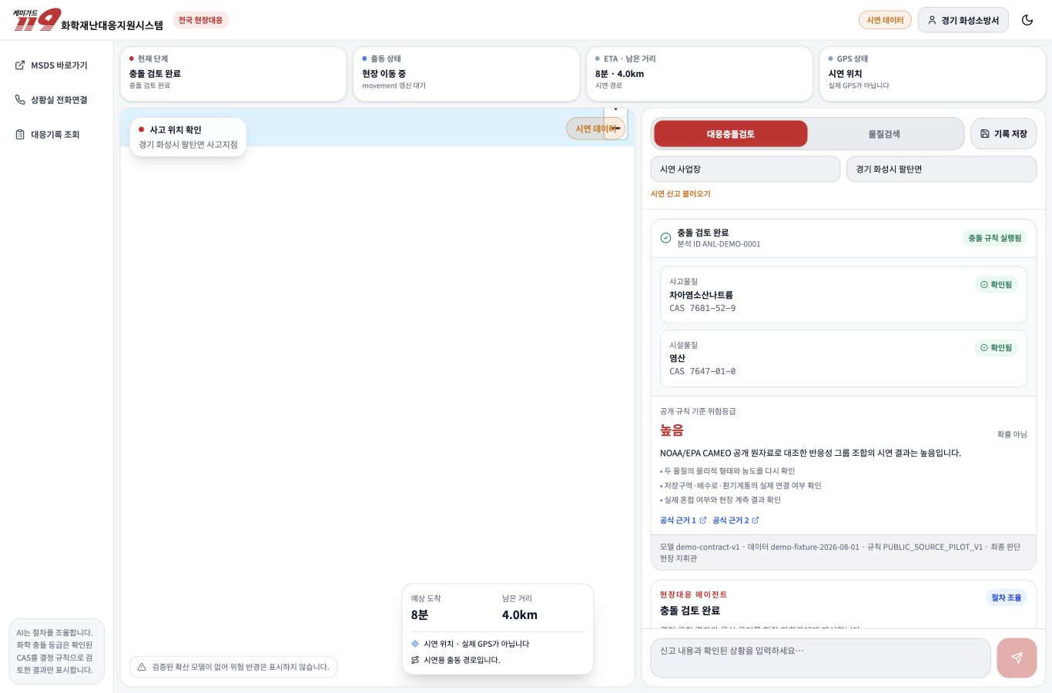
출동 중 정보는 흩어져 있습니다
출동 중 동시에 확인해야 할 것
신고문 속 물질 후보 사업장의 과거 취급 이력 두 물질의 충돌 규칙 공식 MSDS와 대응 근거 각각 찾던 정보를 하나의 확인 흐름으로 연결합니다.
2
Notes:
출동 대원은 신고, 시설, 물질 근거와 충돌 정보를 따로 찾아야 합니다. 오른쪽 실제 시연 화면이 이 탐색을 한 흐름으로 묶습니다. 약 40초.
[Sources]
- /Users/hywznn/Documents/fire-fe/docs/screenshots/02-agent-map-demo.jpg
- 프로젝트 팀 제공 현장 문제 정의, 2026-08-01

Slide 3
소방 플랫폼 데이터를 현장 표현과 CAS 후보로 연결했습니다
플랫폼 활용
물성 749 CAS까지 연결해, 신고문과 현장 표현에서 확인 가능한 후보를 찾습니다. 후보는 자동 확정값이 아닙니다.
1,868
1,530
+241
소방 플랫폼 사고 원천(행)
유효 물질명–CAS 표현(건)
추가 학습 표현(개)
3
Notes:
소방 플랫폼 사고 원천 1,868행에서 유효 물질명–CAS 표현 1,530건을 만들고, 별칭 등 추가 학습 표현 241개와 물성 749 CAS를 연결했습니다. 약 60초.
[Sources]
- 사용자 제공 프로젝트 데이터 처리 결과, 2026-08-01
- /Users/hywznn/Documents/fire-fe/docs/CONTEST_DEMO_RUNBOOK.md

Slide 4
시연의 핵심은 0/2 → 1/2 → 2/2 안전 게이트입니다
신고문만 입력
물질 후보 표시 현장 확인 필요 충돌 규칙 미실행 위험등급 비공개
사고물질 CAS 확인
시설물질 확인 대기 같은 사고 유지 충돌 규칙 미실행 위험등급 비공개
두 CAS 모두 확인
CAMEO 규칙 실행 서수 위험·근거 표시 제한사항 함께 표시 최종 판단: 지휘관
0/2
1/2
2/2
4
Notes:
실제 화면에서 세 단계를 시연합니다. 신고문만 입력했을 때와 사고 CAS 하나만 확인했을 때는 규칙이 잠깁니다. 두 CAS가 확인된 뒤에만 CAMEO 규칙을 실행합니다. 약 180초.
[Sources]
- /Users/hywznn/Documents/fire-fe/docs/CONTEST_DEMO_RUNBOOK.md
- /Users/hywznn/Documents/fire-fe/src/features/incident/IncidentAnalysisCard.test.tsx

Slide 5
FE는 비밀을 갖지 않고, BE가 AI 호출과 안전 경계를 통제합니다
FE 세션 쿠키 포함 후보·확인·근거 표시 API Key 없음
BE / BFF 인증·권한 검증 API Key는 Secret 모델 timeout 15초
AI 통합 분석 응답 후보는 후보로 유지 확인 전 규칙 미실행
5
Notes:
호출 구조는 FE에서 BE/BFF를 거쳐 AI로 이어집니다. 모델 API Key는 서버 Secret에만 있으며 FE 번들에는 들어가지 않습니다. 약 45초.
[Sources]
- /Users/hywznn/Documents/fire-fe/docs/BE_INTEGRATION_REQUEST.md
- 사용자 제공 AI staging 연동 계약, 2026-08-01

Slide 6
Resolver는 개선됐지만, 검증 수치는 기능별로 말해야 합니다
시간 분할 잠금평가 419건 Resolver Top-1: 32.46% → 67.06%
83.76%
81.50%
사고유형 Recall
관찰 가능한 물질명 추출 Recall
6
Notes:
83.76%를 AI 전체 정확도라고 말하지 않습니다. 이는 전국 공식 사고 외부 보류평가의 사고유형 Recall이며, 관찰 가능한 물질명 추출 Recall은 81.50%입니다. 약 60초.
[Sources]
- 사용자 제공 프로젝트 잠금평가 및 외부 보류평가 결과, 2026-08-01
- /Users/hywznn/Documents/fire-fe/docs/CONTEST_DEMO_RUNBOOK.md

Slide 7
Evidence-Gated Agent는 모르는 것을 판정하지 않습니다
전국 공식 사고 442건으로 외부 일반화를 감사했습니다.
후보만으로 충돌 판정을 실행한 사례는 0건입니다.
자동 테스트 426개와 Cloud Run 서울 배포로 재현성을 확인했습니다.
업체 이력 ≠ 현재 재고
위험등급 ≠ 확률
전국 모든 물질 판정 아님
전문가 검증 완료 아님
최종 판단은 현장 지휘관
7
Notes:
다른 기관의 전국 공식 사고 442건으로 파서의 외부 일반화를 감사했으며, 후보만으로 충돌 판정을 실행한 사례는 0건이었다고 정확히 설명합니다. 약 50초.
[Sources]
- 사용자 제공 전국 공식 사고 외부 보류평가 및 자동 테스트 결과, 2026-08-01
- /Users/hywznn/Documents/fire-fe/docs/CONTEST_DEMO_RUNBOOK.md

Slide 8
결론
정보를 모으는 AI가 아니라 판단 경계를 지키는 시스템
전국 MDT 적용
대응기록 축적
현장 지휘관 지원
Notes:
케미체크119는 현장 지휘관을 대체하지 않습니다. 전국 MDT에서 후보 탐색과 확인 기록을 연결해 더 빠르고 감사 가능한 판단을 돕는 시스템입니다. 약 45초.
[Sources]
- 프로젝트 팀 제공 기대효과 및 확장 방향, 2026-08-01

